Slide 1
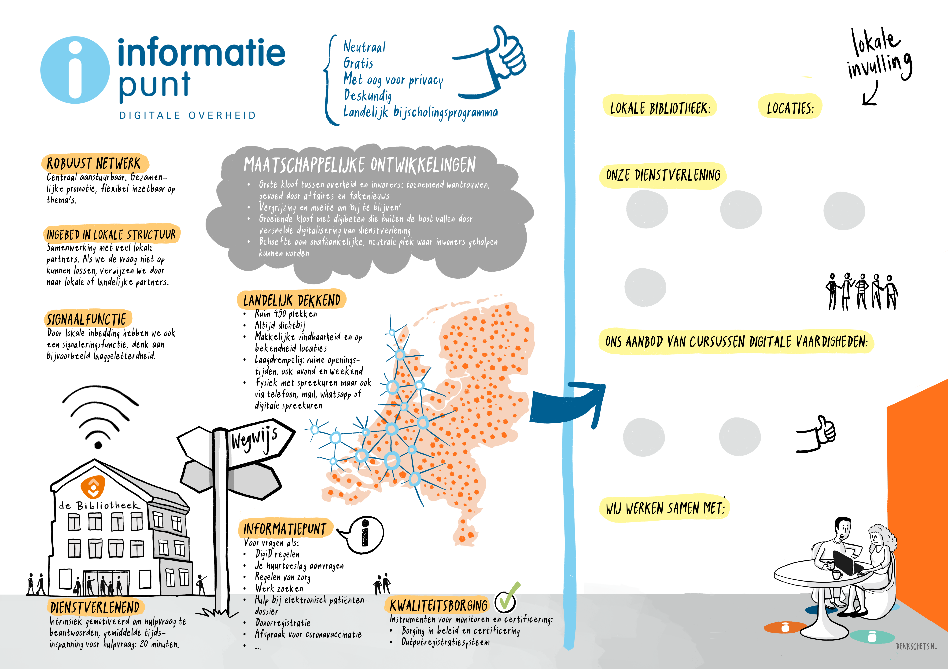

VERVANG DEZE TEKST door de naam van de lokale bibliotheek
VERVANG DEZE TEKST door de locaties van de bibliotheek
4
3
2.056
Informatiepunten Digitale Overheid
vestigingen in gemeente(m)
mensen geholpen
in onze IDO’s
143
mensen ‘warm doorverwezen’ naar onze partners
VERVANG DEZE TEKST door een opsomming van het lokale cursusaanbod digitale vaardigheden
32
3.943
cursussen
deelnemers
VERVANG DEZE TEKST door een opsomming van de lokale partners waarmee je samenwerkt en naar doorverwijst vanuit het IDO

